Slide 1
МИНИСТЕРСТВО ОБРАЗОВАНИЯ И НАУКИ РЕСПУБЛИКИ КАЗАХСТАН
Комитет по обеспечению качества в сфере образования и науки
Мониторинг образовательных достижений обучающихся
г. Нур-Султан, 2022

Slide 2
Мониторинг образовательных достижений обучающихся
проводится в соответствии с пунктом 4 статьи 55 Закона Республики Казахстан «Об образовании» от 27 июля 2007 года № 319-III
Мониторинг образовательных достижений обучающихся (МОДО) является одним из видов независимого от организаций образования системного непрерывного наблюдения за качеством обучения
ЦЕЛЬ МОДО:
в организациях начального, основного среднего образования МОДО проводится в целях оценки качества знаний обучающихся в соответствии требованиями ГОСО
МОДО СО проводится
ежегодно в апреле на базе организаций среднего образования
охват организаций образования до 25%
в форме комплексного тестирования с применением информационно-коммуникационных технологий

Slide 3
Формат МОДО для 4 и 9 класса
4 класс | 9 класс
✓Грамотность чтения: 10 тестовых заданий с выбором одного правильного ответа (к первому тексту – 4 задания, ко второму тексту – 6 заданий) ✓Математическая грамотность: 12 тестовых заданий с выбором одного правильного ответа ✓Естественнонаучная грамотность: 8 тестовых заданий с выбором одного правильного ответа | Грамотность чтения (казахский, русский, английский) Количество тестовых заданий – 30, из них по каждому предмету – 10 тестовых заданий с выбором одного правильного ответа; Максимальный балл – 30 ✓Математическая грамотность Количество тестовых заданий – 13 тестовых заданий с выбором одного правильного ответа; Максимальный балл – 13 ✓Естестественнонаучная грамотность (физика, химия, биология, география) Общее количество тестовых заданий – 32: 8 контекстов, по 4 тестовых заданий с выбором одного правильного ответа к каждому контексту, всего 32 тестовых заданий Максимальный балл – 32.
Максимальное количество баллов обучающихся по МОДО в 4 классах составляет – 30 баллов, в 9 классах – 75 баллов.
Время, отведенное на выполнение тестовых заданий по МОДО в 4 классах – 105 минут (1 час 45 минут) c перерывами по 10 минут (по желанию обучающегося) каждые 25 минут, в 9 классах – 170 минут (2 часа 50 минут) с перерывами по 10 минут (по желанию обучающегося) каждые 35 минут.

Slide 4
Действия оператора по проведению МОДО СО
получают пароль с НЦТ за один день до тестирования к веб-приложению (https://modo.testcenter.kz) к распечатыванию посадочного листа и экзаменационной ведомости. Посадочный лист распечатывается в день тестирования каждого потока;
за день до тестирования размещают ссылку (на Google браузере https://modotest.testcenter.kz) тестирования на компьютерах используемых для тестирования;
проверяет готовность компьютерных классов, компьютерной техники и телекоммуникационной сети в организации образования, задействованных в тестировании;
осуществляет контроль на наличие указателей к аудиториям в колидорах, наличие табличек с номерами на дверях аудиторий согласно аудиторному фонду, пронумерованные посадочные места в аудиториях;
проверяет соответствие аудиторий санитарно-гигиеническим требованиям;
распределяет дежурных;
проводит инструктаж для дежурных по процедуре тестирования и поведению обучающихся в аудиториях согласно пункту 20 Правил.

Slide 5
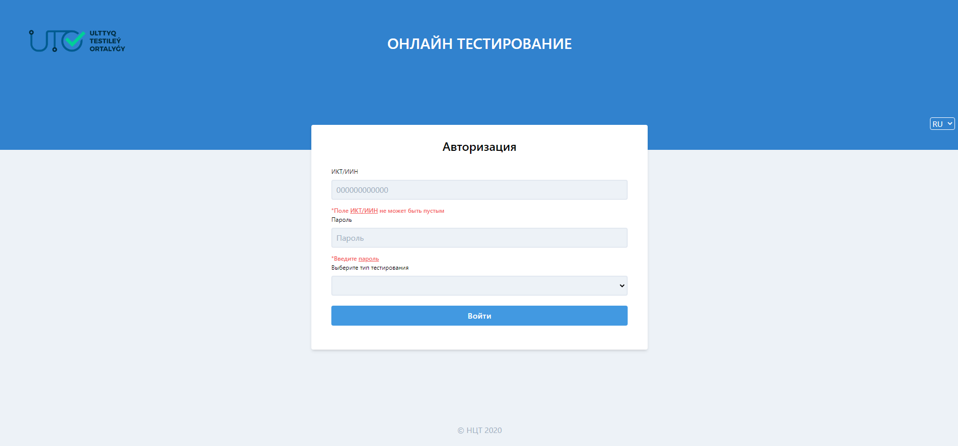
Инструкция по прохождению тестирования
Для прохождение онлайн-тестирования необходимо перейти на сайт: www.modotest.testcenter.kz
На странице авторизации находятся:
Поле «ИКТ\ИИН» - ввод логин тестируемого.
Поле «Пароль» - ввод пароля тестируемого.
Выберите тип тестирования - из выпадающего списка необходимо выбрать вид тестирования.
Кнопка «Войти» - для входа в приложение после ввода пароля.
Кнопка - для выбора языка интерфейса (казахский/русский).

Slide 6
На данной странице приложения отображаются сведения тестируемого, такие, как:
Вид тестирования
Фамилия
Имя
Отчество
ИИН
Язык сдачи тестирования
Список предметов сдачи
Тестируемому необходимо внимательно проверить все свои данные. Если тестируемый обнаружил ошибку, необходимо обратится за помощью к дежурному по аудитории.
Если отображаемые данные верны, необходимо нажать на кнопку после чего откроется страница с правилами тестирования

Slide 7
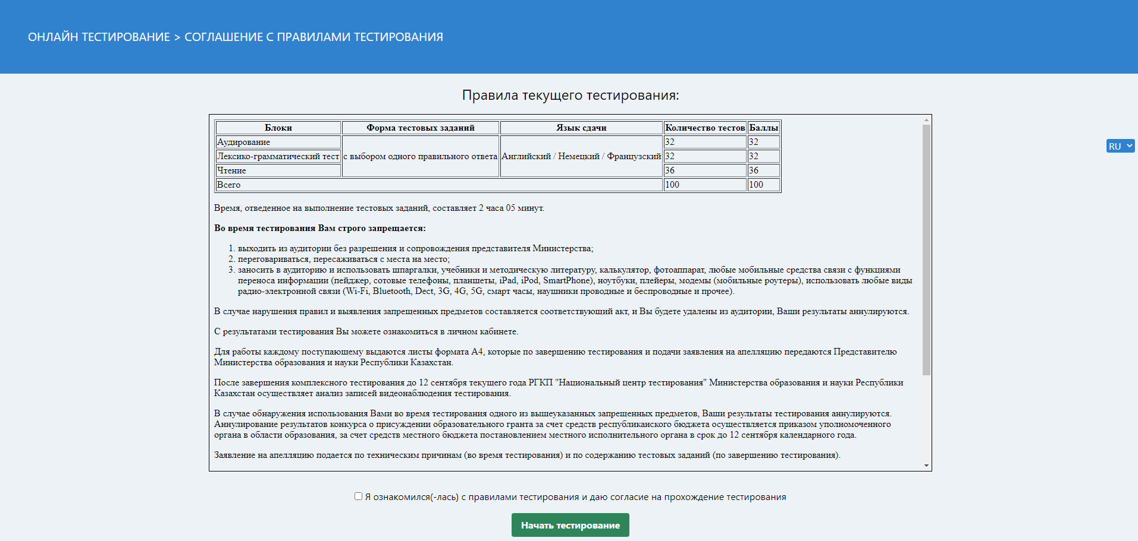
После прочтения правил необходимо поставить галочку, подтверждающую согласие тестируемого
на продолжение тестирования, и начать тестирование:

Slide 8
На верхней панели страницы тестирования отображаются данные:
- время до окончания тестирования
- при нажатии на странице отображается следующий предмет тестирования

Slide 9
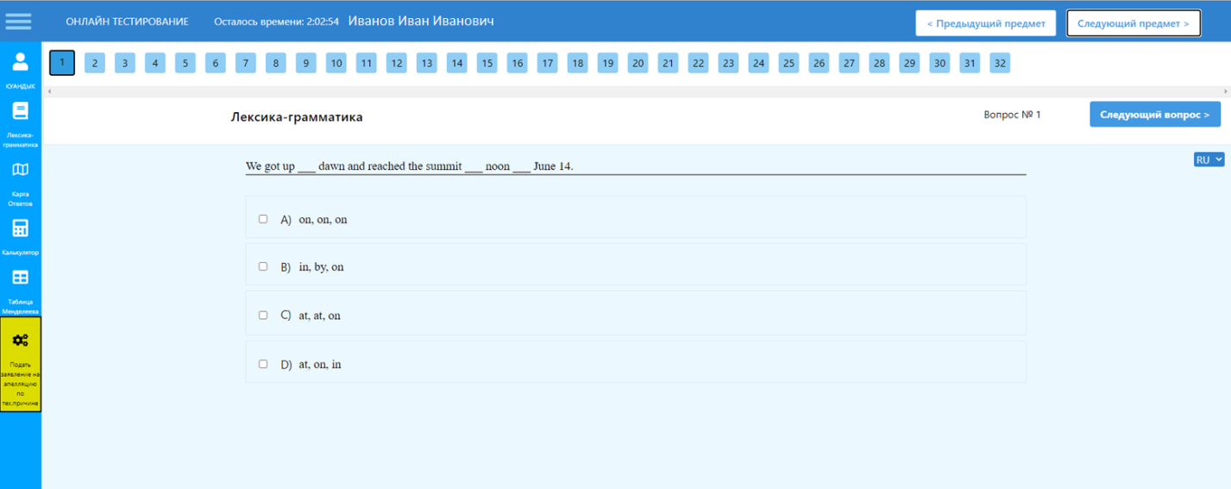
На данной странице можно снова вернуться на предыдущий предмет, нажав на кнопку

Slide 10
На левой панели страницы тестирования отображается кнопка
при нажатии на данное подменю открывается окно
На странице подменю отображаются такие данные, как:
Фамилия, имя и отчество тестируемого;
Разделы тестирования - путем нажатия на название раздела можно переходить на страницу вопросов тестирования данного предмета;
Карта ответов - отображает данные ответов тестируемого;
Калькулятор;
Таблица Менделеева.

Slide 11
Карта ответов отображает:
Раздел – раздел тестирования;
Количество ответов – на какое количество вопросов были даны ответы;

Slide 12
- нажатие данной кнопки происходит в самом конце тестирования и отображает
информационное сообщение о подтверждении завершения тестирования
В данном окне необходимо решить простой пример, чтобы завершить тестирование, далее нажимается кнопка

Slide 13
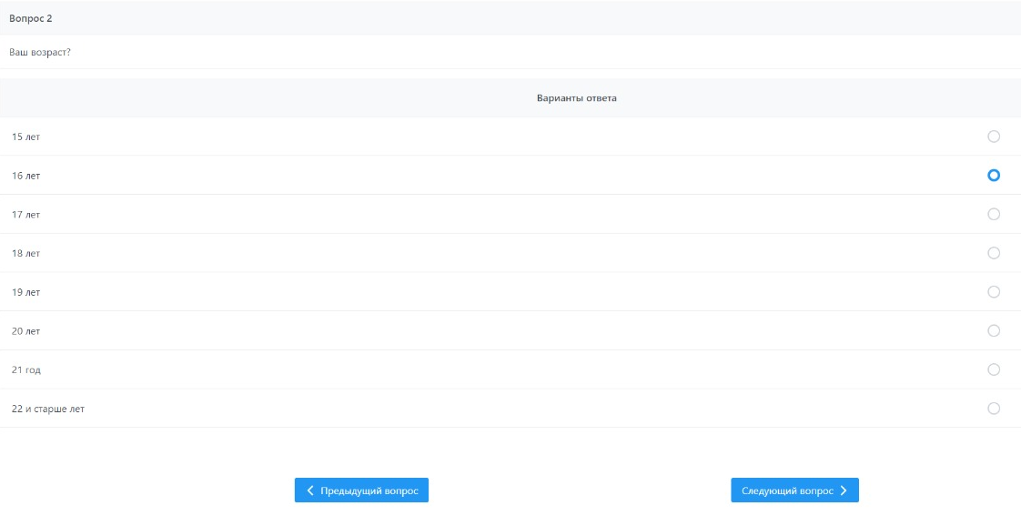
После завершения тестирования тестируемые отвечают на вопросы анкетирования
Анкета для обучающего состоит:
в 4 классах из 12 вопросов, в 9 классах из 15 вопросов.
В данной анкете представлены вопросы по следующим темам:
-Социальный портрет обучающегося и его семьи;
-Школа, учитель, ученик;
-Дополнительное образование и навыки.
Анкета для обучающихся

Slide 14
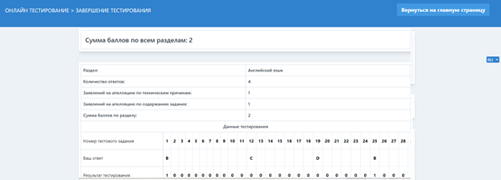
После завершения ответов на анкетирования выводится результат тестирования

Slide 15
Основные риски электронного формата
Технические неполадки: сбои в электрической сети, перепады напряжения, низкая скорость интернета, неисправность компьютера.

Slide 16
Спасибо за внимание!

